Slide 1
PERUNA – Jätevirtojen hyödyntäminen

Slide 2
Jätevirtakartat
Espanjalainen näkökulma: Peruna

Slide 3
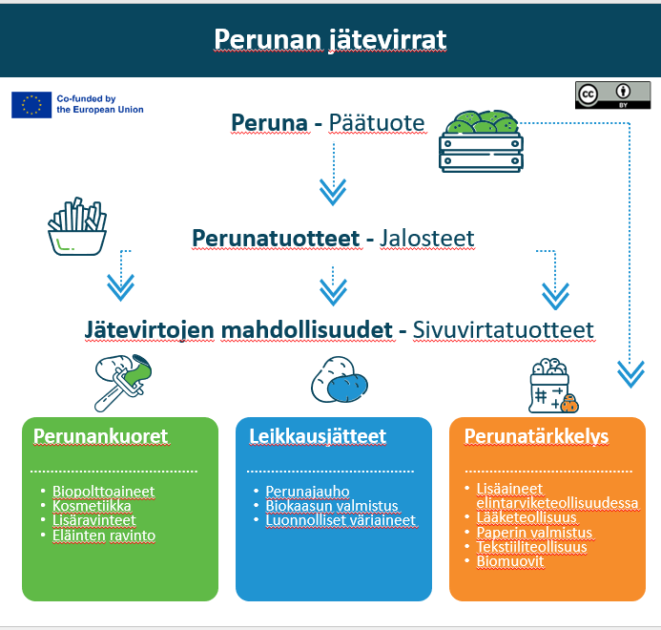
a
Perunan jätevirtoja
Keskeiset tuotantovaiheet ja perunan sivutuotteiden hyödyntämismahdollisuudet

Slide 4
a
Peruna → muut perunatuotteet
Perunan ensisijainen käyttötarkoitus on tuoreena, minkä vuoksi elintarviketeollisuus on vastannut kuluttajien vaatimuksiin uusista kulutustrendeistä valmistaen erilaisia jalostettuja tuotteita, kuten perunalastuja, perunamuusia, gnocchia ja välipaloja.
Peruna ja sen jalosteiden monipuolisuus
Suuri kysyntä markkinoilla ja perusruokatuote: Ruoanlaitossa se on olennainen osa perinteisiä reseptejä, kuten kuuluisa espanjalainen munakas. Se on myös äärimmäisen monipuolinen, taloudellinen ja ravitseva ruoka.
Perunan tehokas hyödyntäminen: Jalostusprosessissa käytetään tehokkaasti merkittävä osa perunoista, mukaan lukien ne, jotka eivät täytä laatuvaatimuksia, sekä ylimääräiset perunat, jotka eivät välttämättä sovellu tuoremyyntiin.
Sivutuotteiden monipuolisuus: perunoiden tuotannossa syntyy sivutuotteita, jotka voidaan jalostaa lisäarvotuotteiksi, kuten rehuksi, tärkkelykseksi tai biokaasuksi.

Slide 5
Perunan jätevirrat
Peruna tarjoaa laajan valikoiman sivutuotteita, joita voidaan muuntaa ruoan ja juoman ohella lisäarvotuotteiksi, kuten
Perunankuoret
Perunan leikkuujätteet ja -jätteet
Sopimattomat perunat

Slide 6
a
1. Perunan kuoret
Biopolttoaine: Orgaanisena jätteenä perunankuoria voidaan hyödyntää raaka-aineena biopolttoaineiden tuotannossa käymisprosessien avulla.
Kosmetiikka: Perunakuorella on supistavia ominaisuuksia, ja sitä voidaan hyödyntää ainesosana luonnollisissa kasvonaamioissa ja kuorinnoissa.
Lisäravinteet: Perunankuoret ovat kuitupitoisia ja sisältävät antioksidantteja sekä vitamiineja, mikä tekee niistä arvokkaita ravintolisien valmistuksessa.
Eläinrehu: Kuoria voidaan hyödyntää rehuna, kunhan ne on käsitelty asianmukaisesti myrkkyjen poistamiseksi.

Slide 7
a
2. Leikkaukset ja jätteet
Perunajauho: Perunat ja jätteet voidaan kuivata ja jauhaa perunajauhoksi, jota voidaan hyödyntää leivonnaisissa, kastikkeissa ja sakeuttajana.
Biokaasun tuotanto: Anaerobisen mädätyksen avulla perunajätteet voidaan muuntaa biokaasuksi, jota voidaan hyödyntää uusiutuvana energialähteenä.
Luonnolliset väriaineet: Perunan osista voidaan valmistaa luonnollisia väriaineita, joita voidaan hyödyntää elintarviketeollisuudessa tai kosmetiikassa.

Slide 8
a
3. Sopimattomat perunat
Sopimattomat perunat: Lajittelun ja käsittelyn aikana perunat, jotka eivät täytä laatuvaatimuksia vaurioiden, sairauksien tai esteettisten vikojen vuoksi, voidaan hylätä. Silloin, kun se on turvallista, TÄRKKELYSTÄ voidaan uuttaa perunasta, jolla on korkea arvo ja monia käyttötarkoituksia:
Sakeuttaminen, sitominen, emulgointi, teksturointi…
Lääketeollisuus: Käytetään tablettien ja kapseleiden valmistuksessa liukenemisen tehostamiseksi.
Paperin tuotanto: Vahvistaa paperin kestävyyttä ja pehmeyttä.
Tekstiiliteollisuus: lisää jäykkyyttä ja parantaa esteettisyyttä.
Biomuovi: Käytetään kompostipussien tuotantoon.
…

Slide 9
a
PIENI EDISTYMINEN JOKAINEN PÄIVÄ LISÄÄ SUURIA TULOKSIA

Slide 10
Seuraa meidän matkaamme
että
sisään
yt
www.waste2worth.eu

